Slide 1
第3讲上机
流程控制(条件结构)

Slide 2
本讲目标
掌握boolean类型的用法
掌握关系运算符和逻辑运算符
掌握if条件结构
  使用基本if条件结构
  使用多重if条件结构
  使用三元运算符
掌握switch结构的用法

Slide 3

回顾
什么数据类型可以描述真和假？
描述几种分支结构的语法和执行过程？
什么情况下会使用多重if条件结构？
多重if条件结构和switch结构的区别和适用场合是什么？

Slide 4
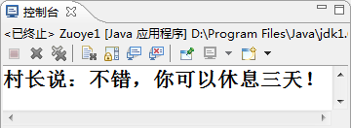
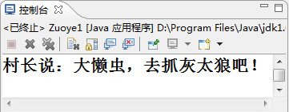
上机作业1
根据成绩高低做出奖惩
实现思路：
  声明变量保存其Java成绩和音乐成绩
  对成绩进行判断：Java成绩大于90分，而且音乐成绩大于80分，村长奖励他；或者Java成绩等于100分，音乐成绩大于70分，村长也可以奖励他

Slide 5

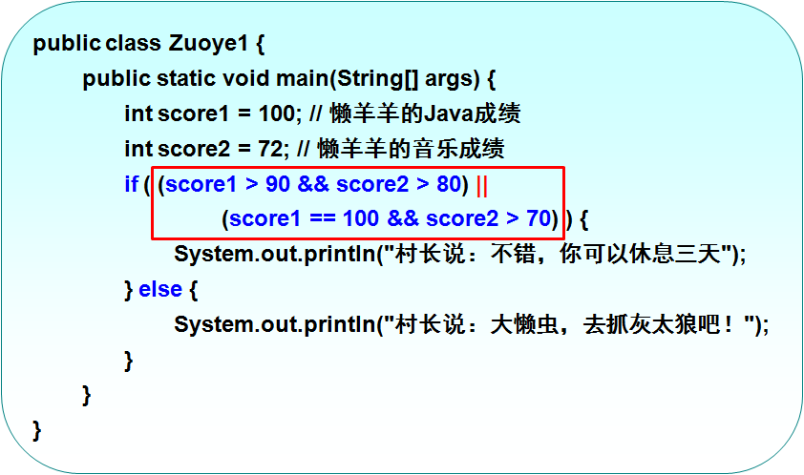
上机作业1代码示例
条件如何编写

Slide 6
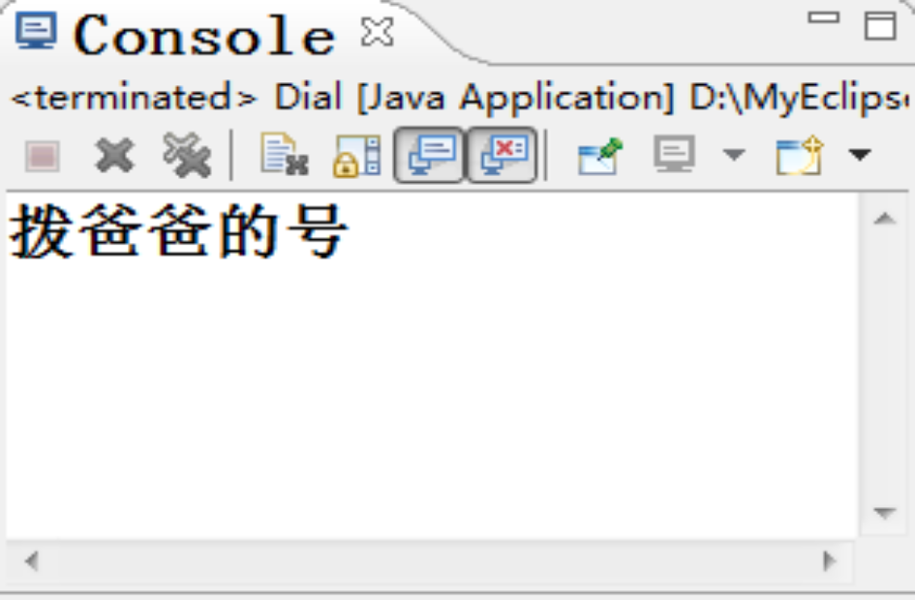
上机作业2
张三为他的手机设定了自动拨号
  按1：拨爸爸的号
  按2：拨妈妈的号
  按3：拨爷爷的号
  按4：拨奶奶的号
  编程实现此业务
按1时的效果图

Slide 7
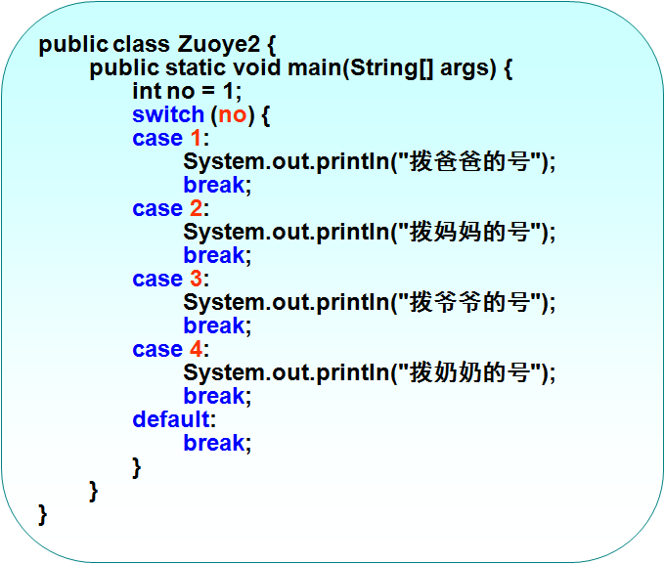
上机作业2代码示例

Slide 8
课后作业1
使用多重if…else if…else来实现上机作业2

Slide 9
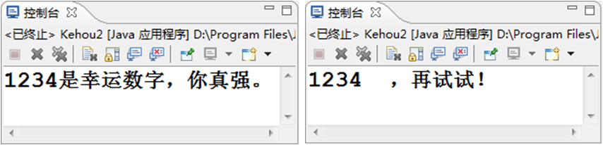
课后作业2
随机产生一个整数（0～9），然后将一个4位数字（如：1234）的百位数取出与此随机数对比，如果相等，就输出“这是个幸运数字”，否则输出“再试试”

Slide 10
课后作业2
Math.random()可以用来产生0～1的随机数（double类型）
所产生的随机数可以无限接近1，但不会到等于1
/* 产生随机数
* 让产生的随机数扩大10倍，可以得到0～10的随机数（double类型）
* 然后再取整数部分，这样就能得到0～9的整数
*/
int random = (int) (Math.random() * 10);
Notes:
演示时注意讲解如果else if的顺序被调整，会怎样

Slide 11
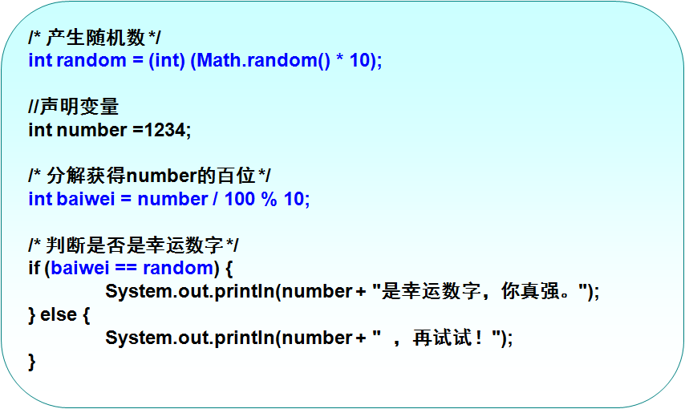
课后作业2示例代码

Slide 12
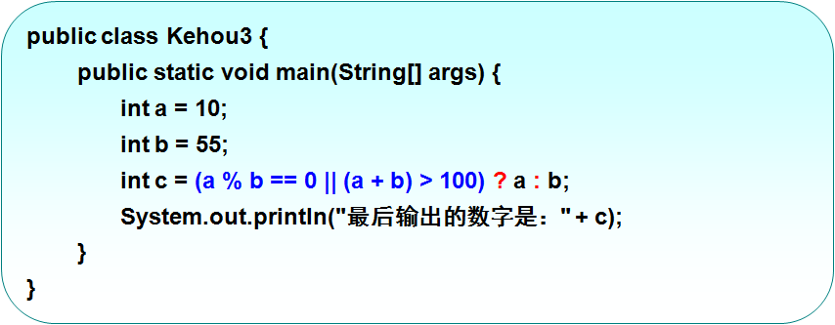
课后作业3
用户有两个整数a、b，如果a能被b整除或a加b大于100，则输出a，否则输出b
要求使用三元运算符解决
代码示例：

Slide 13
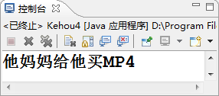
课后作业4
根据赵本山的考试成绩，显示所获奖励
  成绩==100分，爸爸给他买辆车
  成绩>=90分，妈妈给他买MP4
  90分>成绩>=60分，妈妈给他买本参考书
  成绩<60分，什么都不买
如成绩是95分时，输出如下：

